Slide 1

Webinar
Coachen naar
Veerkracht

Slide 2

Wat gaan we doen?
Voorstellen
Mijn weg naar veerkracht
Definitie veerkracht
Jenny & de Faith-methode
Word Faith-methode expert
Q&A

Slide 3
Voorstellen
  Inge Miltenburg-Bos
  55 jaar
  Eigenaar Krachtig Mens en de Faith-methode
  Coach, auteur, moeder en ondernemer
    Sterker door tegenslag
    Coachen naar veerkracht
  En jij?

Slide 4
Mijn weg naar veerkracht
  Zonder dat ik het door had
  begon 10 jaar geleden mijn verhaal...

Slide 5
Mijn weg naar veerkracht
  Mijn wereld stond stil en
  niemand gaf mij de gebruiksaanwijzing.
Hoe laat ik los? ​
​
Verwerken... Hoe dan? ​
Waar zijn die plekjes?​
​

Slide 6
Mijn weg naar veerkracht
  Zijn keuze gaf mij ook een keuze:
Maar waar vind ik die gebruiksaanwijzing om hier sterker uit te komen??!!

Slide 7
Mijn weg naar veerkracht
  Zo ontstond de Faith-methode
Hiermee coach ik mensen om veerkracht te ontwikkelen middels hun eigen gebruiksaanwijzing.

Slide 8
Mijn weg naar veerkracht
  Faith staat voor:
Feel – werkelijk naar gevoel kunnen gaan
Attention – je aandacht richten op wat je wél wil
Inspiration – doen waar je blij van wordt
Time – zinvol met je kostbare tijd om gaan
Heal – fysieke veerkracht en stress-regulatie

Slide 9
Definitie veerkracht
  Veerkracht is het vermogen
  om terug te keren
  naar de oorspronkelijke stand.

Slide 10
Definitie veerkracht
  Wat is jouw oorspronkelijke stand?
  En waarom is het belangrijk om die te ontdekken?

Slide 11

Definitie veerkracht
  Het leven is vaak al ingevuld.

Slide 12

Definitie veerkracht

Slide 13
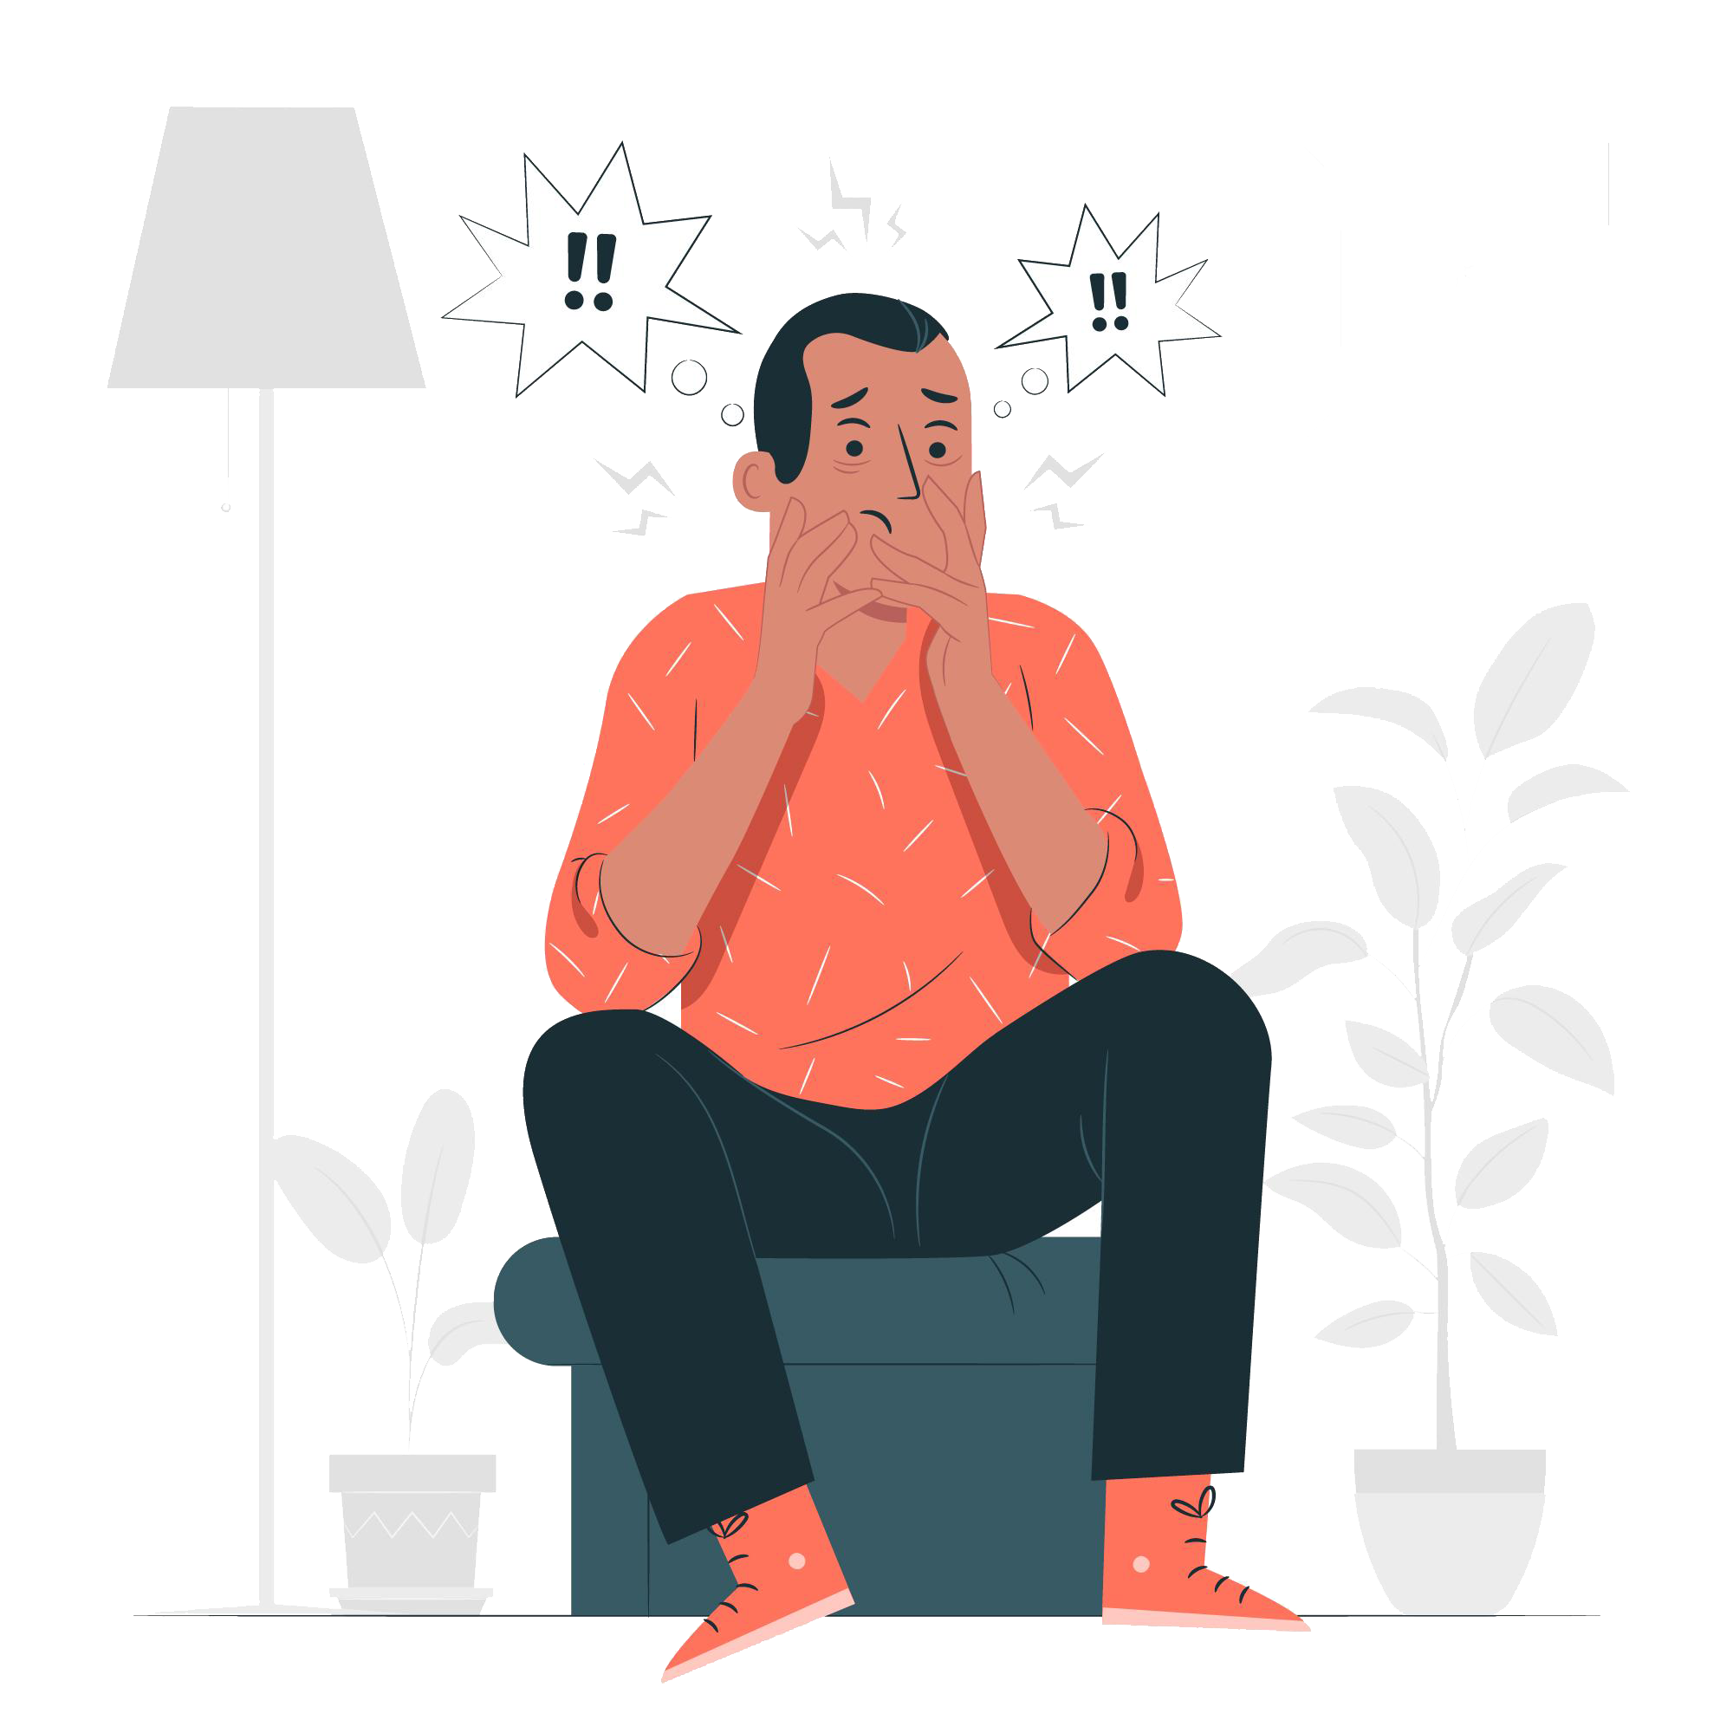
Definitie veerkracht
  Wat doet een heftige ervaring met je?
  Onzeker
  Boos
  Pijn
  Verdriet
  Angst
  Schaamte
  Verwijt
  Wraak

Slide 14
Definitie veerkracht
  Benoem dit.
  Laat iemand het eerlijke
  verhaal vertellen.

Slide 15
Definitie veerkracht
  Het brein weet niet wat echt is.
  Je hebt nu nog te maken met de perceptie.

Slide 16
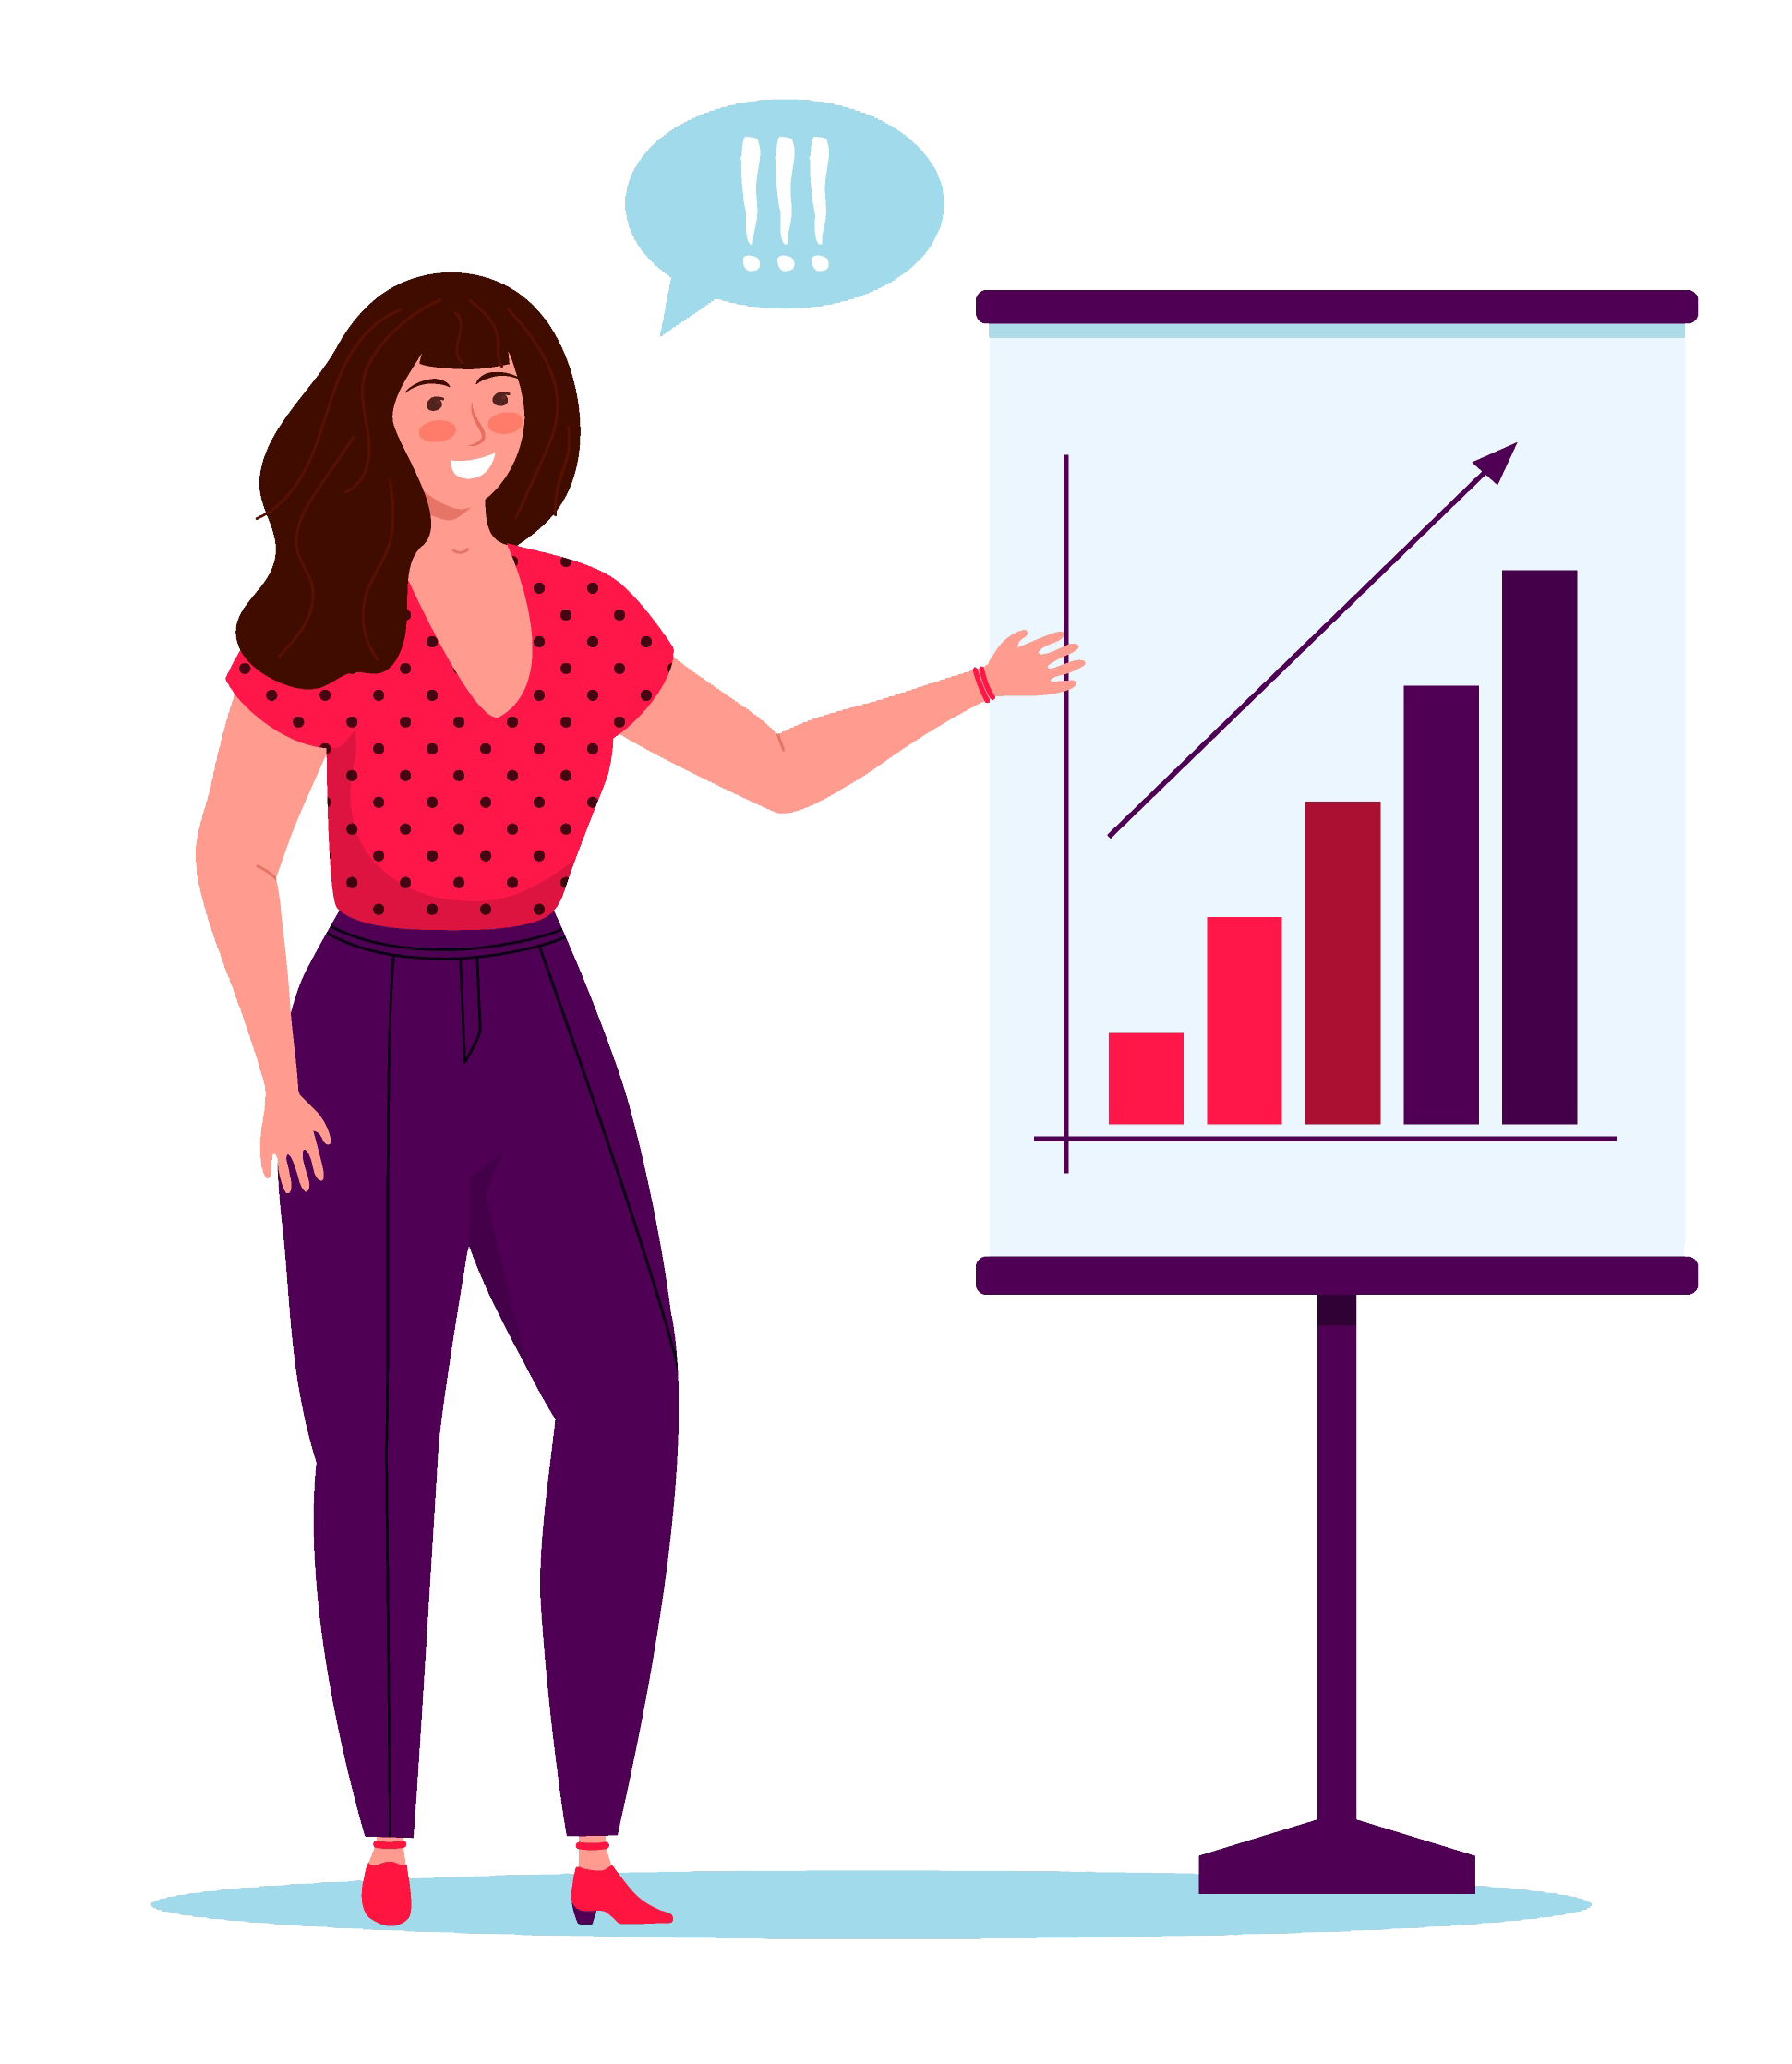
Jenny en de Faith-methode
  Er was eens...
  Jenny

Slide 17
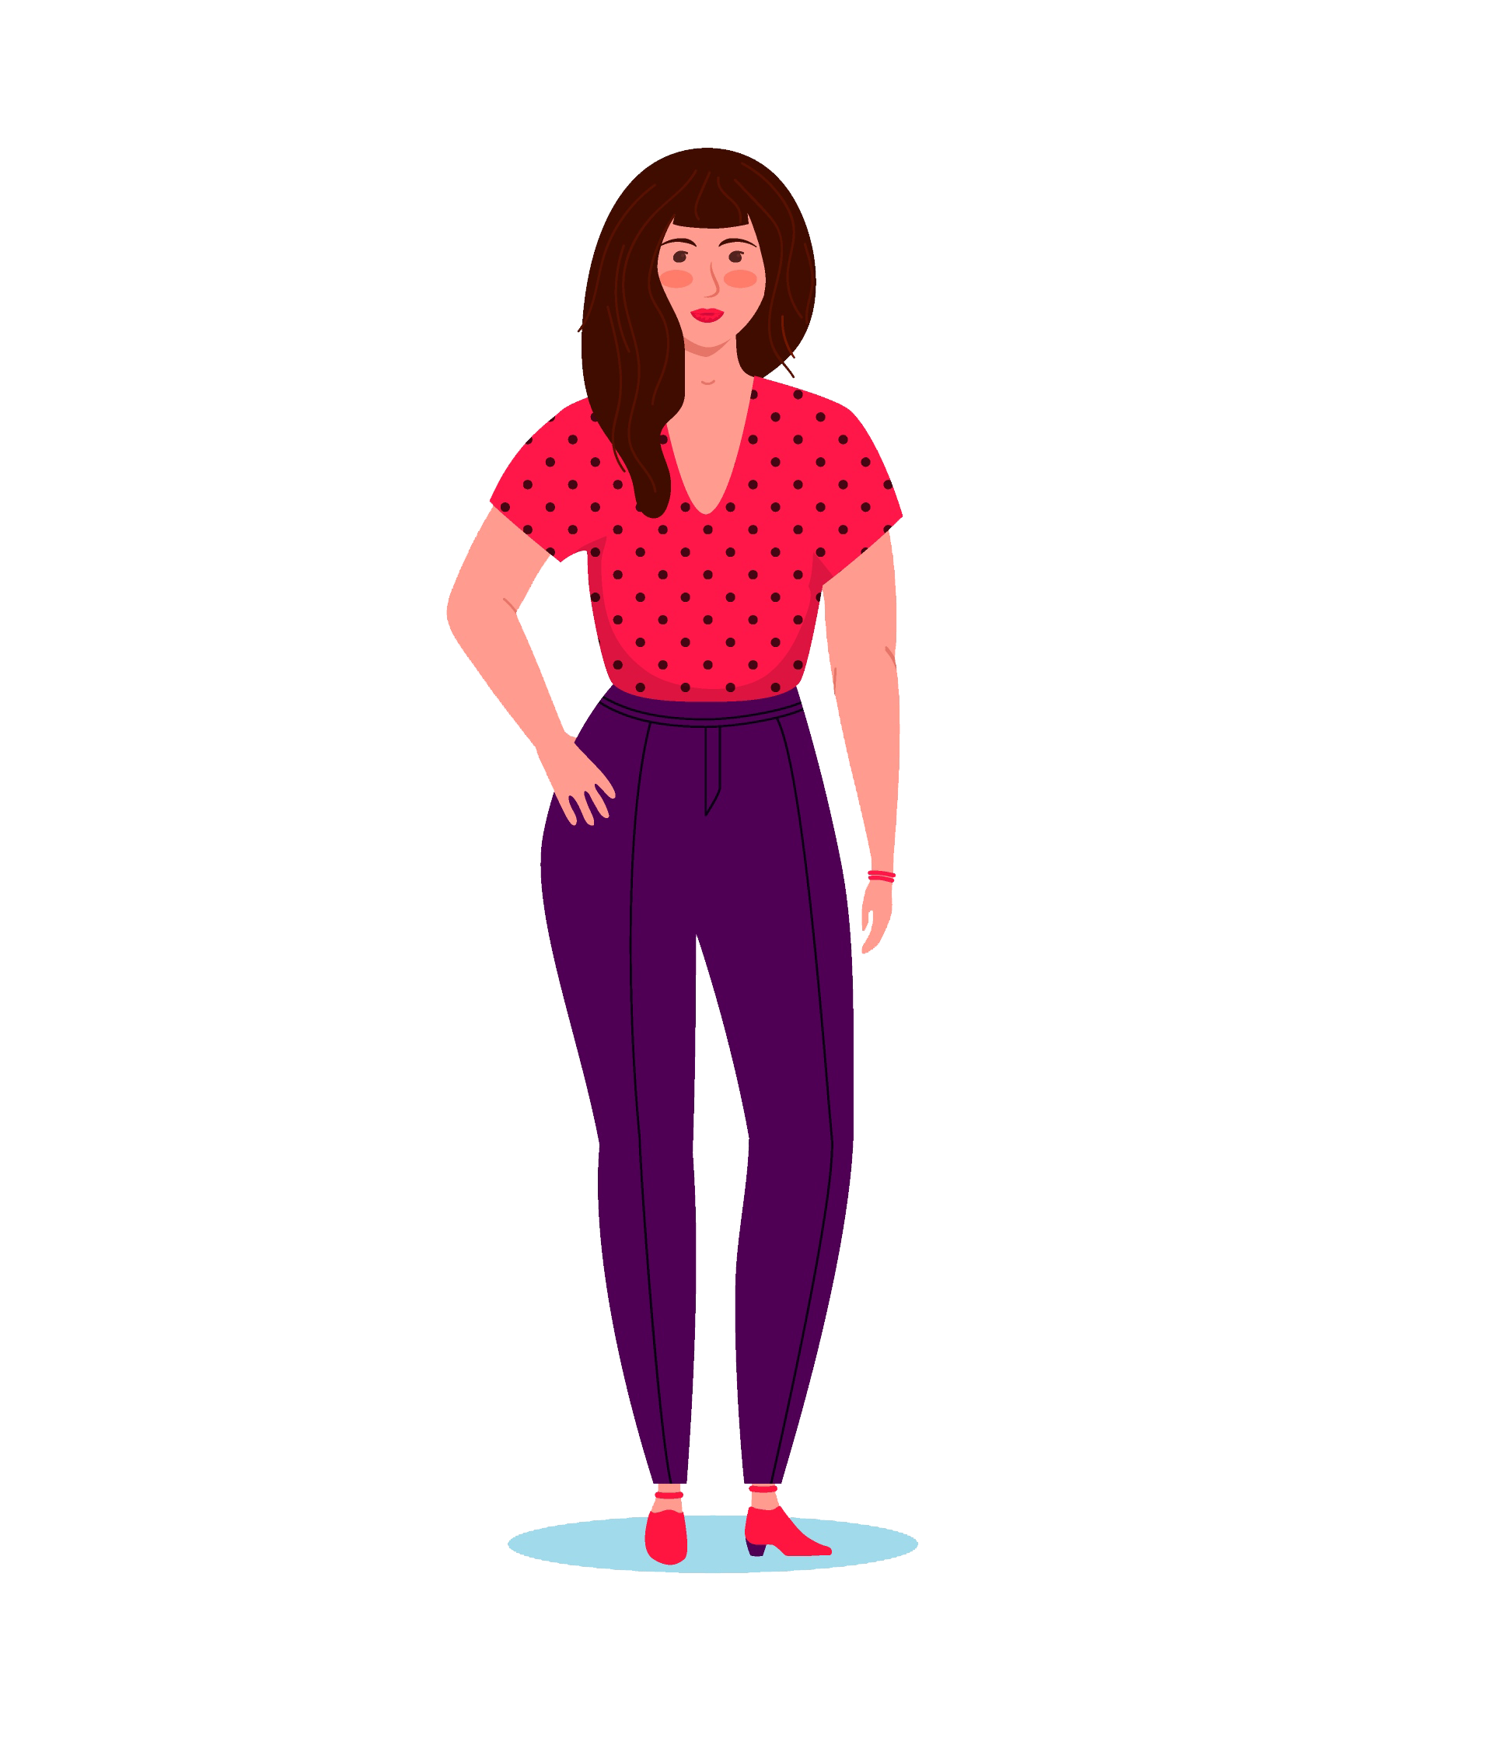
Jenny en de Faith-methode
  Accepteren wat er werkelijk is.
  De rode draad in het hele traject!
  Neem jezelf serieus.
  Zo koos Jenny voor zichzelf.

Slide 18
Een zijstapje; Hoezo je kunt kiezen
hoe je ermee omgaat?
  Herken je dit?
  Mensen die vasthouden aan pijn en verdriet?
  Die blijven herhalen wat er is gebeurd in de hoop dat het vanzelf verdwijnt?

Slide 19
Een zijstapje; Hoezo je kunt kiezen
hoe je ermee omgaat?
  Het vraagt om moed om andere keuzes te maken.

Slide 20
Een zijstapje; Hoezo je kunt kiezen
hoe je ermee omgaat?
  'Lijden is universeel, maar de slachtofferrol is optioneel.
  Er valt niet te ontsnappen aan onderdrukt of gekwetst worden door anderen of omstandigheden.
  Het maakt niet uit hoe aardig we zijn of hoe hard we werken, we zullen gegarandeerd pijn lijden.
  We worden allemaal getroffen door genetische en omgevingsfactoren waar we weinig of geen controle over hebben.
  Maar we kunnen ervoor kiezen een slachtoffer te blijven of niet.
  We hebben geen invloed op wat ons overkomt, maar we hebben een keuze in hoe we reageren op onze ervaring.’
  Edith Eger

Slide 21

De Faith-methode
  Door onderzoek te doen naar jezelf en door je eigen proces te volgen,
  vind je jouw veerkracht.

Slide 22
Jenny en de Faith-methode
  Feel:
  Acceptatie van wat je werkelijk voelt.
  Wat is het eerlijke verhaal?

Slide 23
Jenny en de Faith-methode
  Beperkende gevoelsgewoontes ontstaan op jonge leeftijd en tijdens de Feel-sessie gaan we de gevoelslading daarvan transformeren.

Slide 24
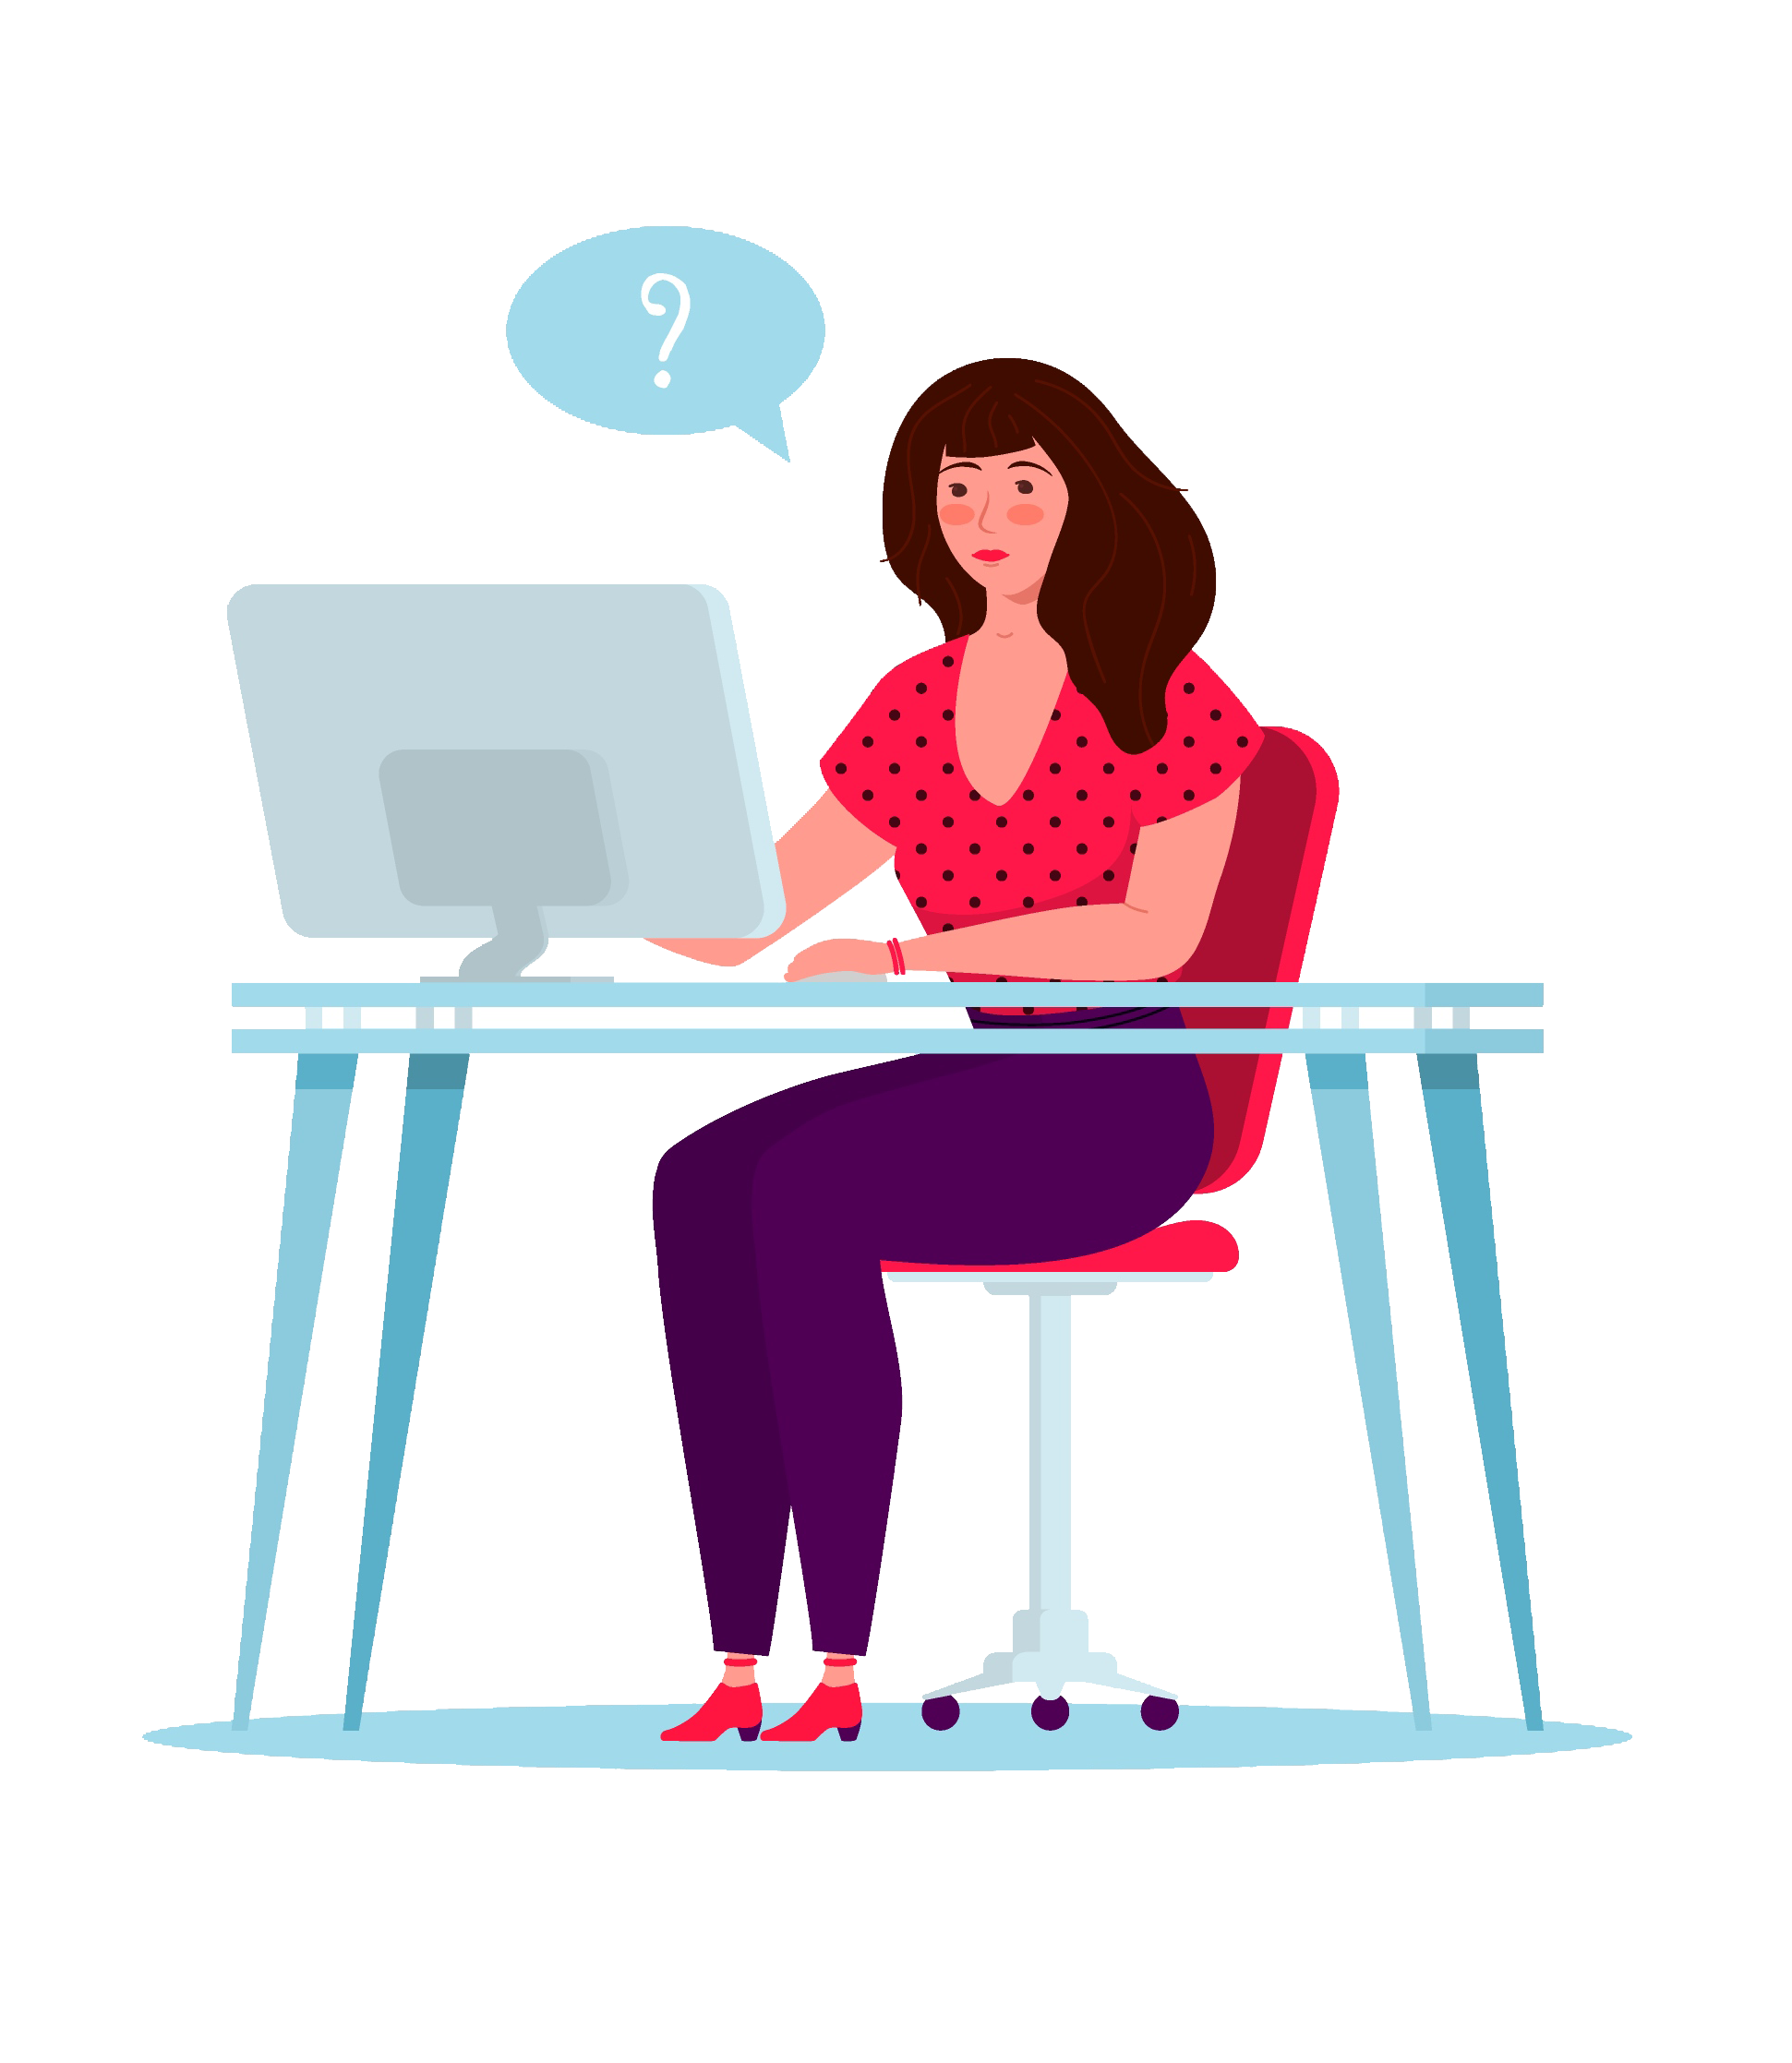
Jenny en de Faith-methode
  Attention:
  Waar richt jij je aandacht op?
  Op welke manier helpt het?

Slide 25
Jenny en de Faith-methode
  Herhalen van negatieve gedachten, zorgt voor meer negativiteit in je leven. Positieve gedachten zorgen voor focus op wat je wel wil.

Slide 26
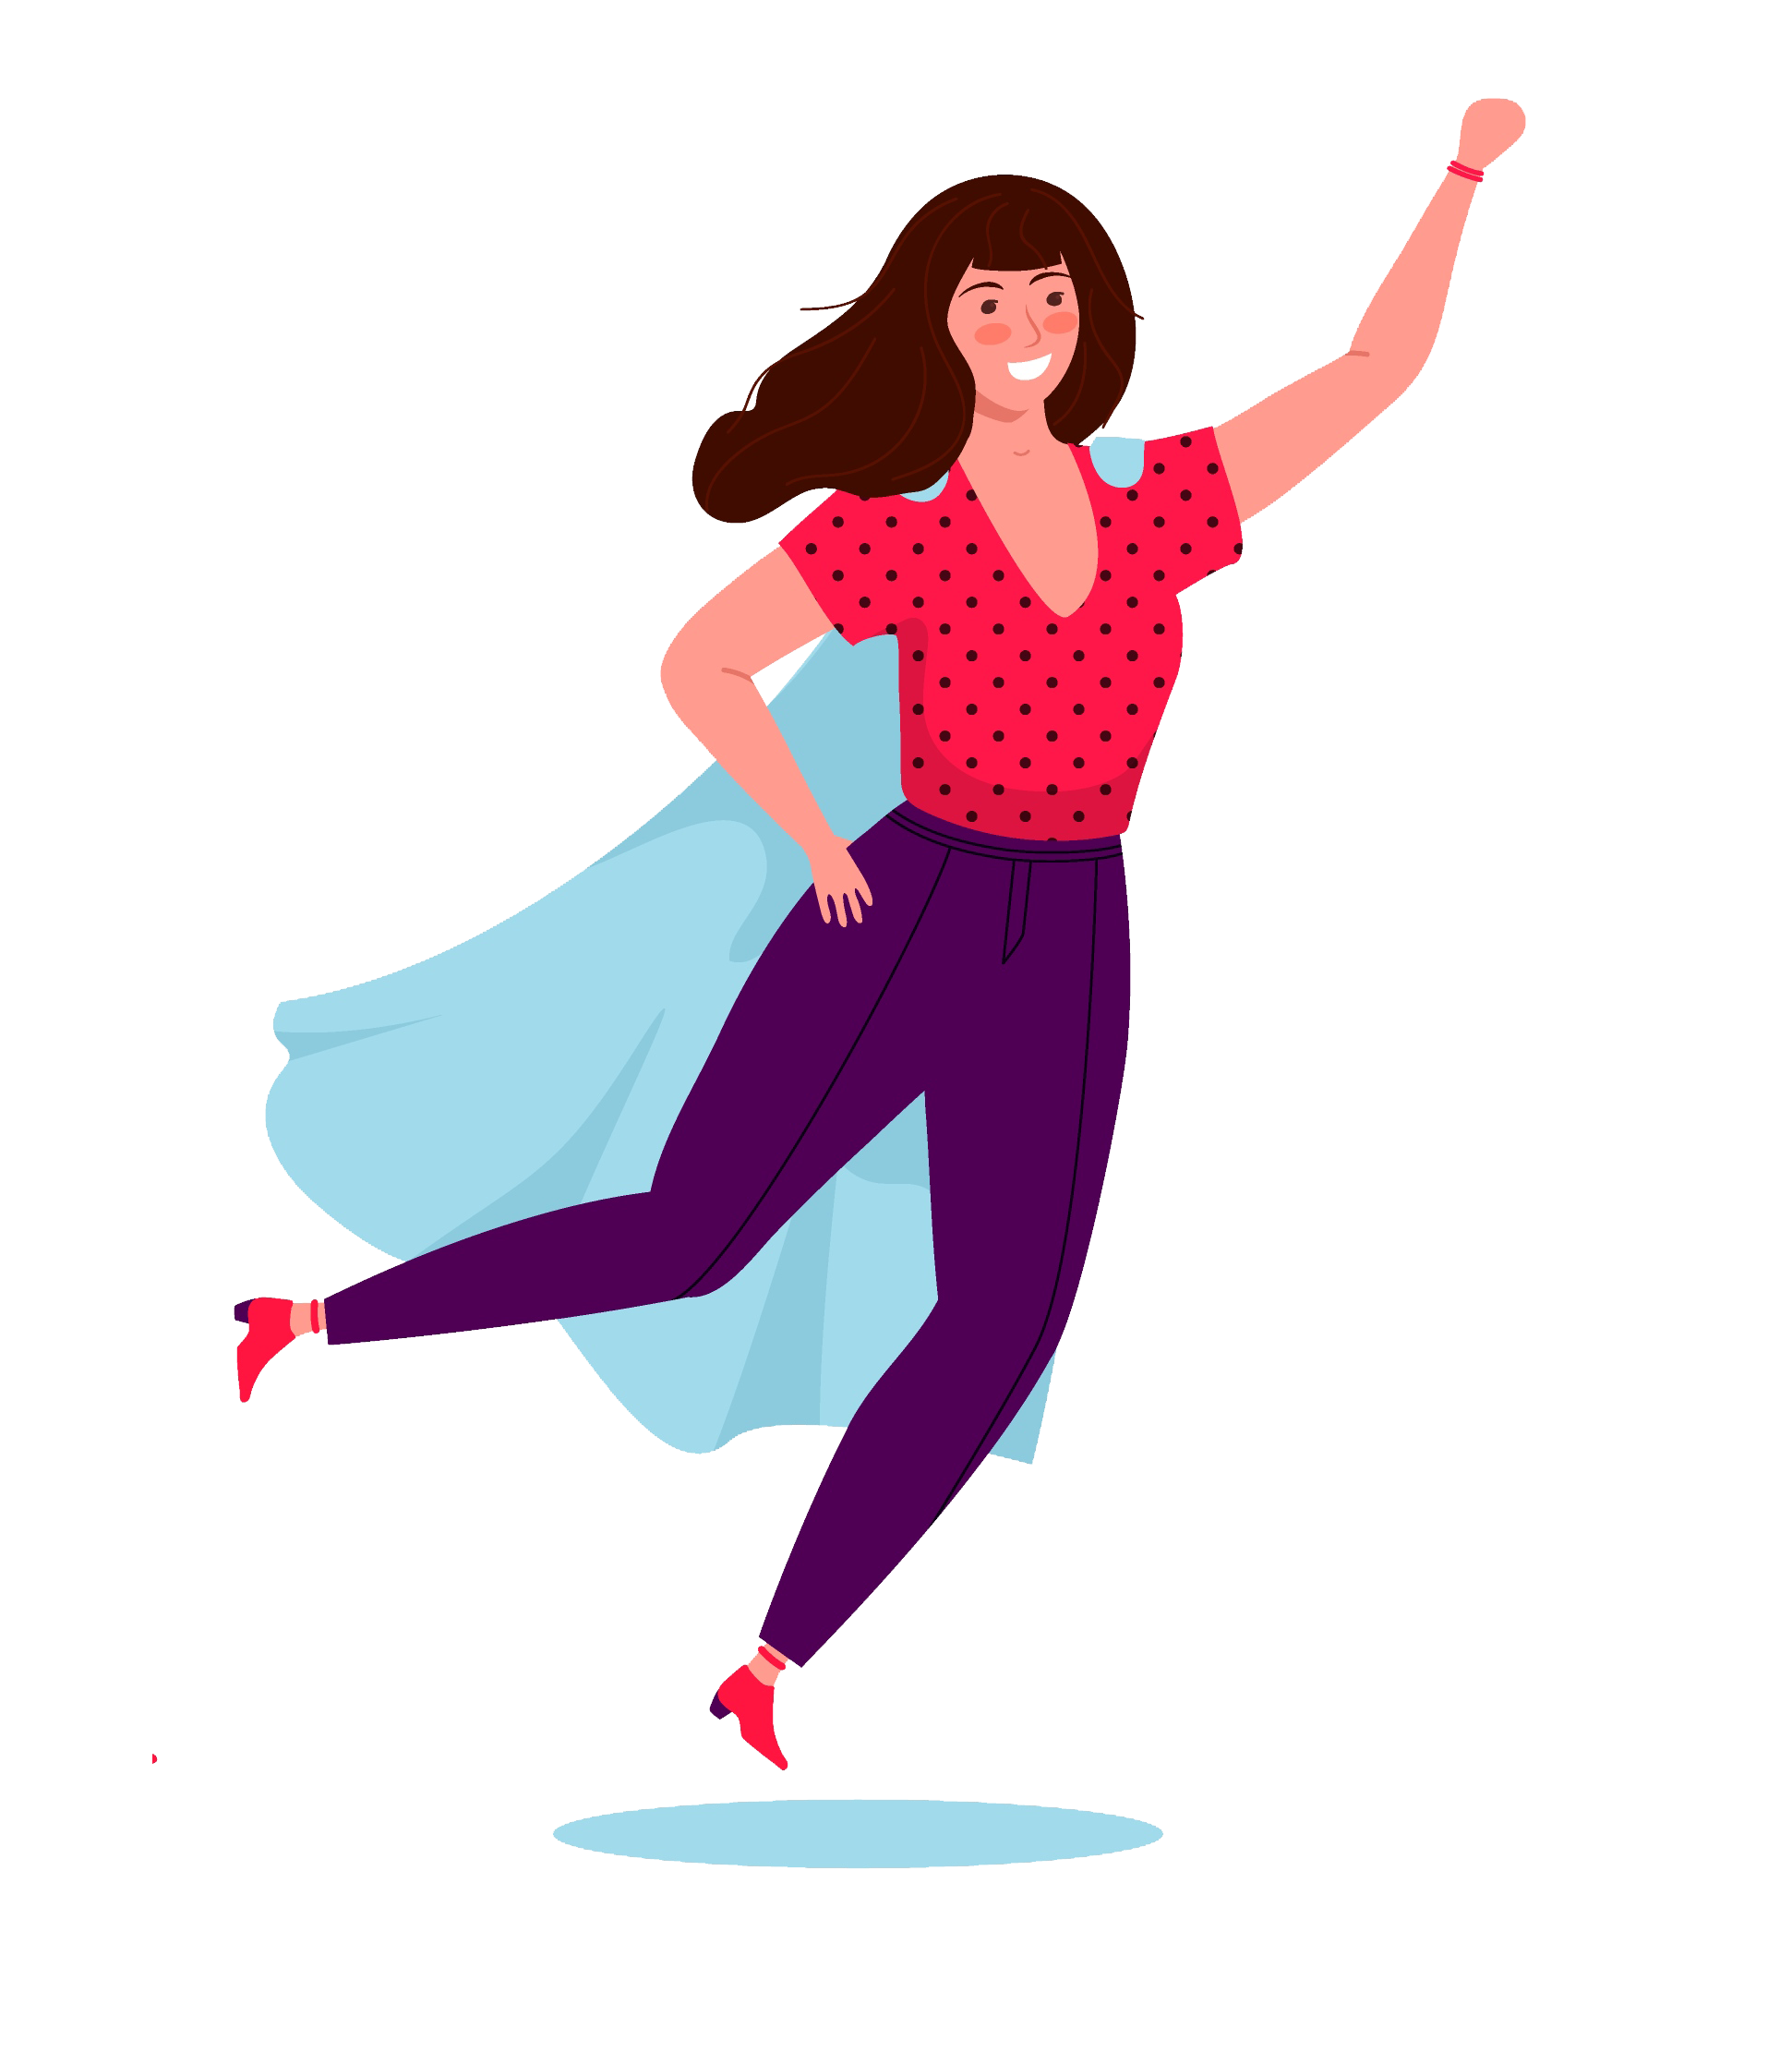
Jenny en de Faith-methode
  Inspiration:
  Hoe vaak doe je iets wat echt bij je past?

Slide 27
Jenny en de Faith-methode
  Wat deed je vroeger toen je kind was en je iets leuks wilde doen? Iets waar je echt blij van werd? Zeker als je ergens mee zat..?

Slide 28
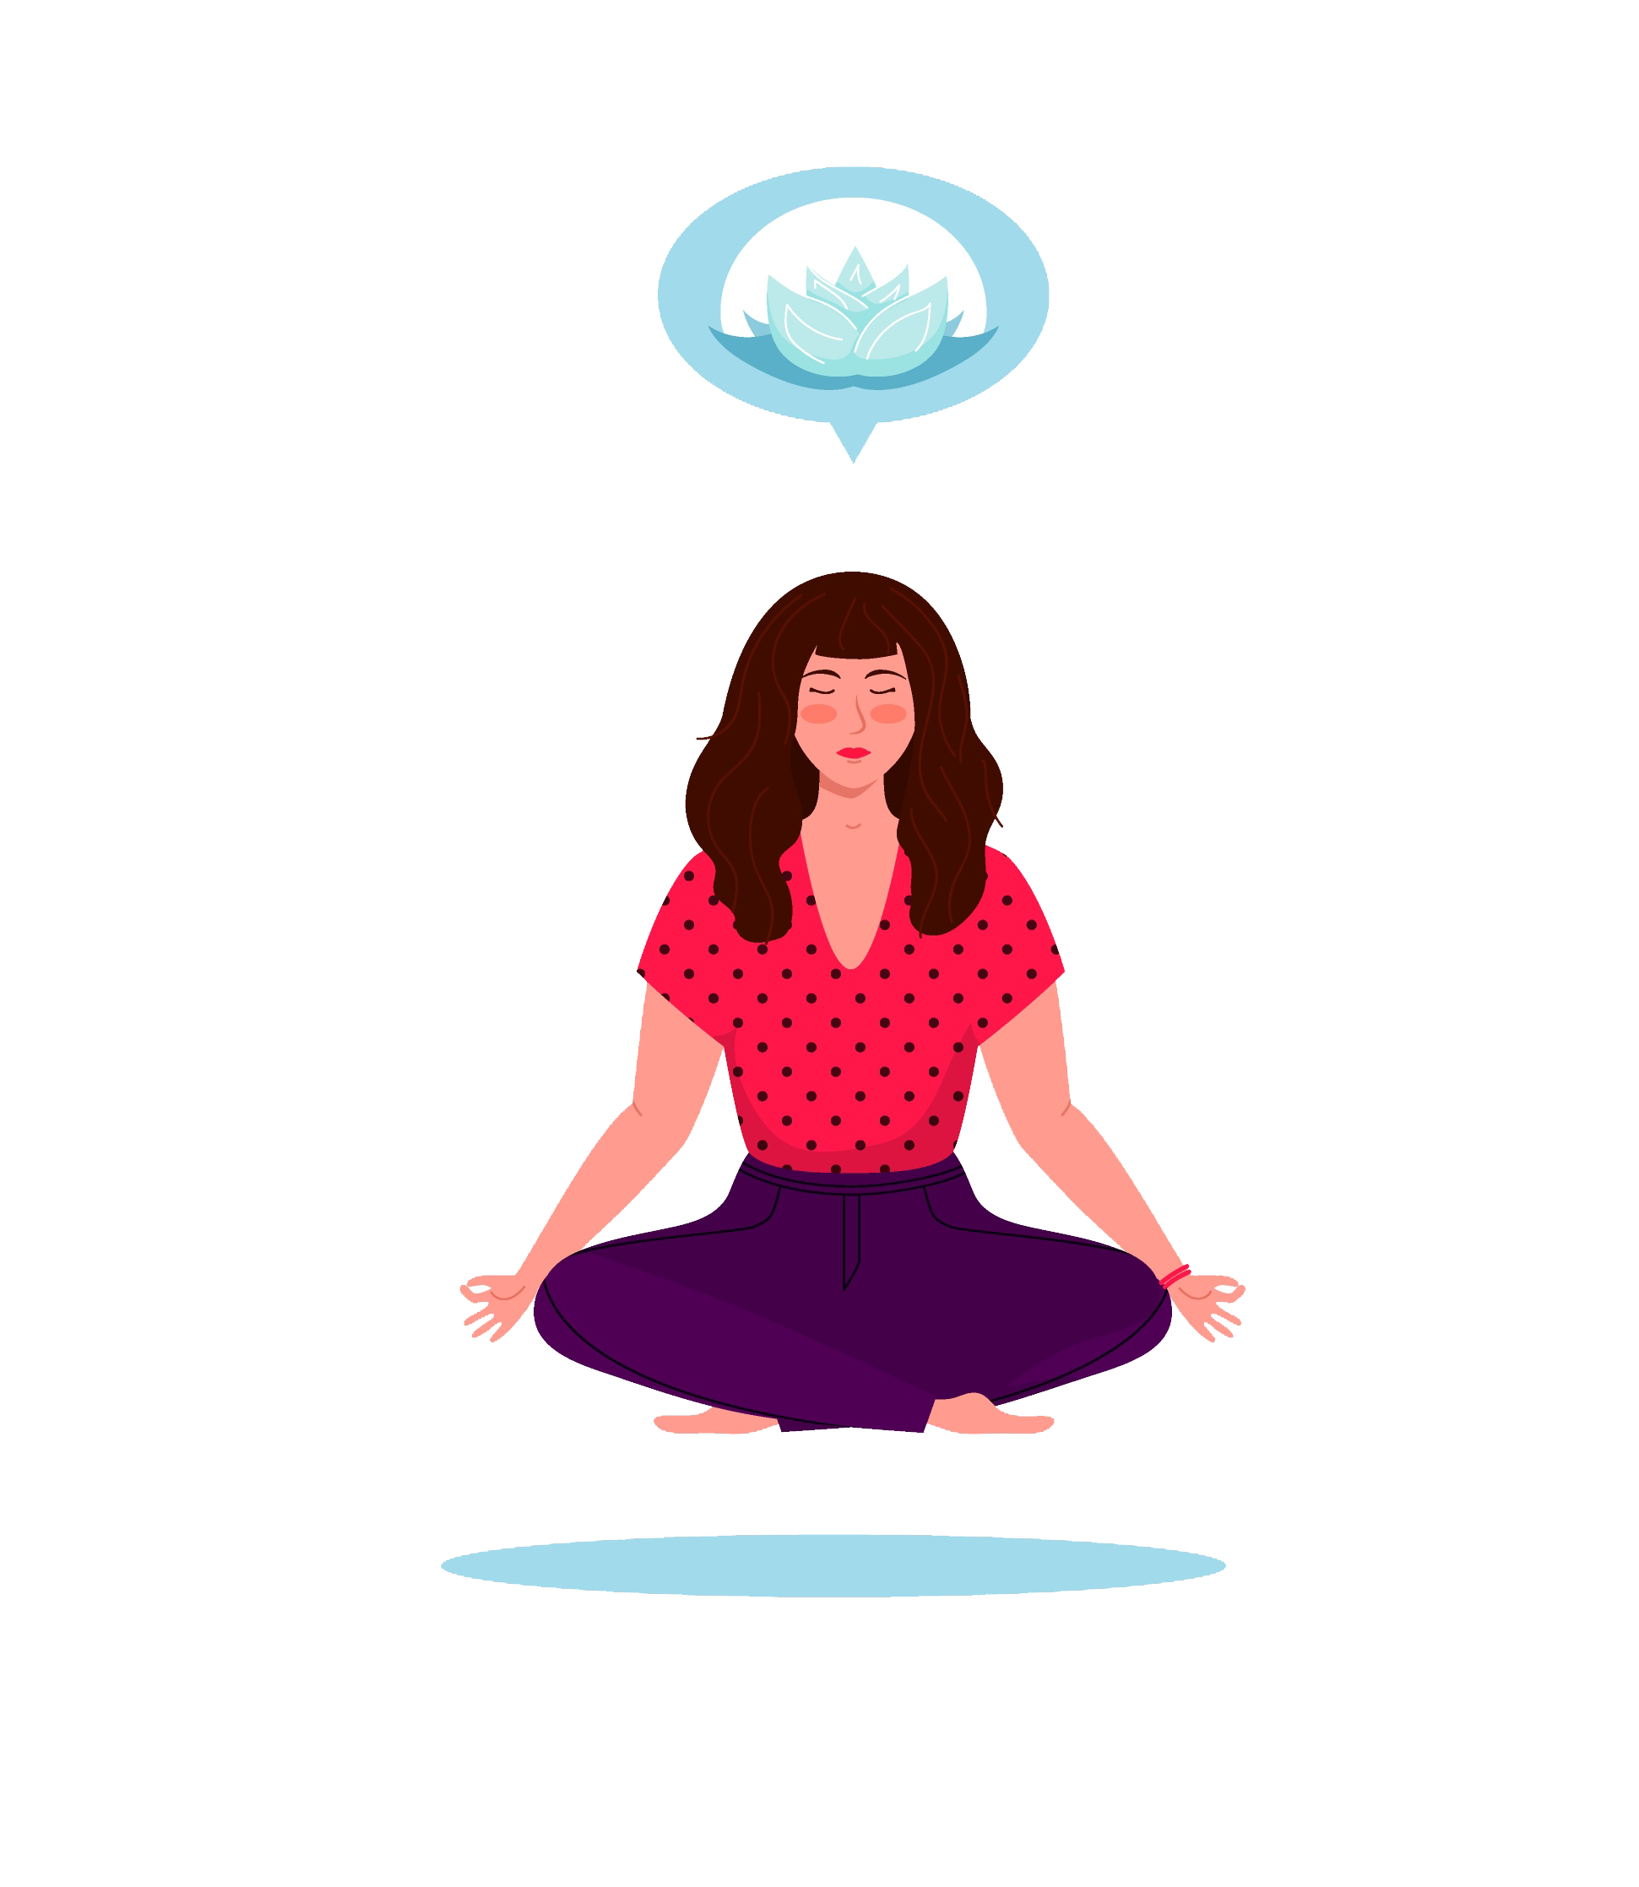
Jenny en de Faith-methode
  Time:
  Hoe vaak besteed je tijd aan mensen en zaken die waardevol zijn?

Slide 29
Jenny en de Faith-methode
  Tijd is het meest kostbare wat we hebben. Door bewust met je zintuigen om te gaan, ga je meer ervaren in dezelfde tijd.

Slide 30
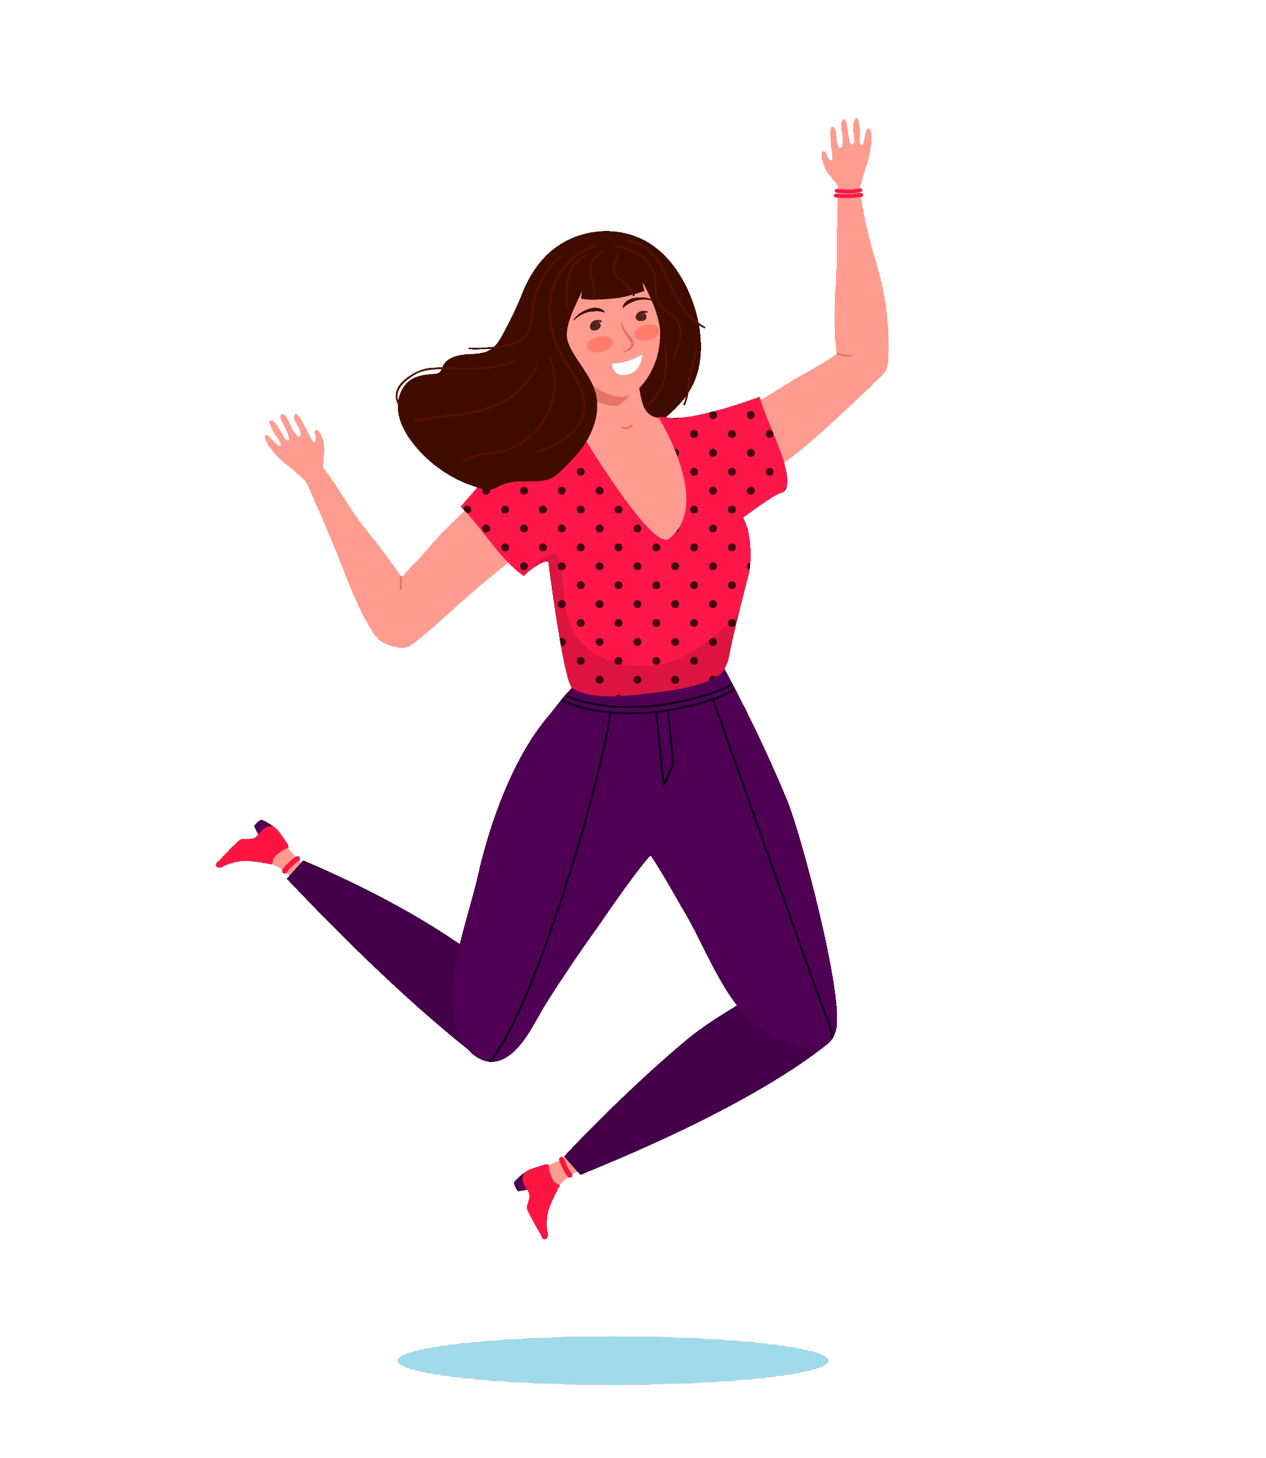
Jenny en de Faith-methode
  Heal:
  Wat vertelt je lichaam en hoe werkt jouw stress-systeem?

Slide 31
Jenny en de Faith-methode
  De lat wat lager leggen, zodat je minder hoog hoeft te grijpen.
  Weet wat je in kan zetten om stress te reguleren.

Slide 32
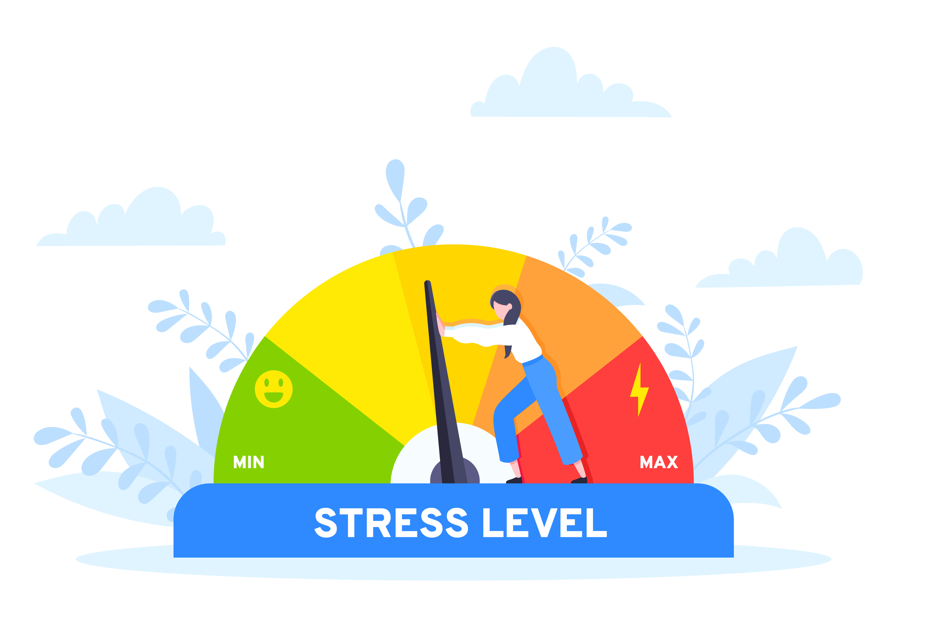
Jenny en de Faith-methode
  Stress-reguleren, wat is jouw tip?

Slide 33

Jenny en de Faith-methode
  Jenny, werd haar eigen held!

Slide 34
Hoe kan je groeien?
  Dat zit in onze natuur:
Lopen
Schrijven en rekenen
Sporten of andere hobby
Mensen leren kennen
Reizen
Oftewel; Ervaringen opdoen.

Slide 35
Hoe kan je groeien?
  NB: Bij trauma, schakel specialistische hulp in!

Slide 36
Hoe kan je groeien?
  Ingrediënten:
  Nieuwsgierigheid
  Aanmoediging
  Geef jezelf toestemming
  Eigen verantwoordelijkheid nemen

Slide 37
Nog even....
  Veerkracht is een super power
  Veerkracht is een persoonlijk proces
  Veerkracht geeft je lef om je leven te leven

Slide 38
Tot slot
  Tijd om het stokje door te geven.
  Juist nu.
  Er zijn meer Faith-methode experts nodig!

Slide 39
Tot slot
Ik zoek een unieke methode om mij als coach te onderscheiden.
Ik wil houvast tijdens mijn sessies zodat mijn focus ligt bij de cliënt.
Ik wil mensen begeleiden naar meer veerkracht.
Ik wil blended-learning toepassen in mijn praktijk.
Ik wil onderdeel zijn van een community zodat ik het niet meer alleen hoef te doen.

Slide 40
Tot slot
Ik wil mijn cliënten een pakket kunnen bieden wat werkt en wat af is.
Ik wil regelmatig gevoed worden met nieuwe kennis op het gebied van veerkracht, persoonlijk leiderschap, herstel na trauma, groeien vanuit tegenslag, stress-regulatie en andere thema’s die hierbij aansluiten.
En heb je in ieder geval al een basisopleiding als coach?

Slide 41
Tot slot
Vond je dit webinar boeiend?
Wil je meer weten over de mogelijkheden om Faith-methode expert te worden?
Kom dan naar onze lunch!

Slide 42
Tot slot
Stuur een mail naar:
miranda@krachtigmens.nl

Slide 43
Dank voor jullie tijd en aandacht!

